Slide 1
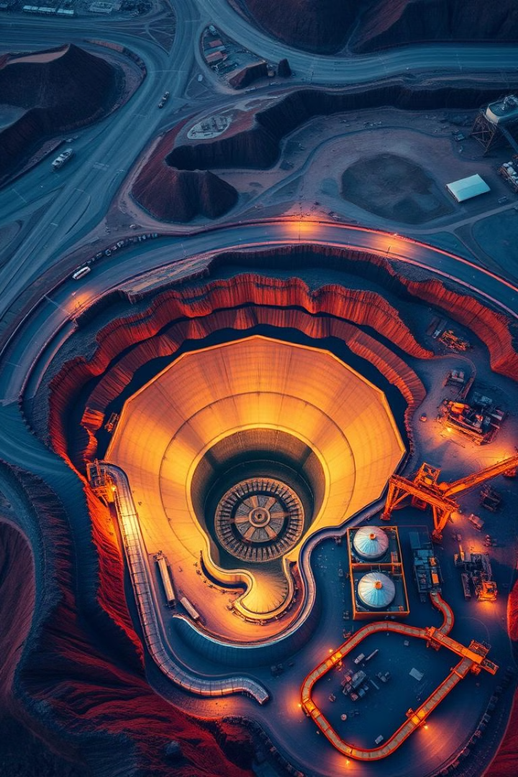
Методи побудови контурів тіл корисних копалин
Побудова точних контурів тіл корисних копалин – критично важливий етап у процесах геологорозвідки, маркшейдерії та геостатистичного моделювання родовищ. Якісне визначення контурів безпосередньо впливає на оцінку запасів, планування гірничих робіт та економічну ефективність видобутку. Існують різні підходи до цієї задачі, які можна класифікувати на основі використаних даних, інструментів та математичних методів. Основні способи включають геологічні методи, геостатистичні методи, аналітичні методи та комп'ютерні (цифрові) методи. Вибір оптимального методу залежить від геологічної складності родовища, доступності даних та поставлених задач.
Точне контурування тіл корисних копалин має вирішальне значення для правильної оцінки обсягу та якості мінеральних ресурсів. Неточні контури можуть призвести до значних помилок в оцінці запасів, що, в свою чергу, може негативно вплинути на інвестиційні рішення та економічну доцільність розробки родовища. Крім того, якісне контурування є важливим для оптимізації планування гірничих робіт, включаючи вибір оптимальних методів видобутку, розміщення кар'єрів та підземних виробок, а також управління відходами виробництва. Урахування геологічних особливостей родовища та використання сучасних методів контурування дозволяє забезпечити ефективне та стале видобування корисних копалин.

Slide 2
Геологічні методи
Метод ізоліній
Метод геологічних розрізів
Метод експертної інтерполяції
Використовується для побудови контурів рудних тіл на основі ліній однакової потужності або глибини залягання. Наприклад, при розвідці пластових родовищ вугілля, де будуються ізолінії товщини пласта для визначення запасів. Метод ефективний для родовищ з відносно простою геологічною будовою і поступовою зміною потужності покладів. Важливо враховувати, що точність методу залежить від густоти сітки свердловин та правильності інтерпретації геологічних даних. Необхідно проводити коректне усереднення значень потужності та враховувати можливі локальні зміни в геологічній структурі родовища, щоб уникнути неточностей при побудові контурів.
Передбачає створення серії вертикальних геологічних розрізів на основі даних буріння та геологічних спостережень на поверхні. Дозволяє деталізувати внутрішню будову рудного тіла, виявити зони збагачення або збіднення, а також врахувати наявність тектонічних порушень. Особливо корисний при розвідці складних за морфологією родовищ. При побудові геологічних розрізів велике значення має правильна геологічна інтерпретація, зокрема, коректне зіставлення літологічних шарів та рудних інтервалів між свердловинами. Важливо враховувати можливу наявність фаціальних змін, кутів незгідності та інших геологічних особливостей, які можуть вплинути на форму та розміри рудного тіла.
Поєднує дані буріння, результати геофізичних досліджень та знання геолога про геологічну будову родовища. Враховує наявність розривних порушень, особливості літологічного складу вмісних порід та генезис рудного тіла. Застосовується для побудови контурів у випадках, коли даних недостатньо для застосування суто математичних методів. Ефективність методу значною мірою залежить від досвіду та кваліфікації геолога, який проводить інтерпретацію. Важливо критично оцінювати наявні дані, враховувати можливі невизначеності та використовувати додаткову інформацію, таку як результати аналізу структурних карт, для обґрунтування побудованих контурів.

Slide 3

Геостатистичні методи
1
Метод крігінгу
2
Метод найближчого сусіда
Геостатистичний метод прогнозування, що базується на варіограмному аналізі. Враховує просторову кореляцію значень корисного компонента у точках спостереження (свердловинах, пробах). Дозволяє отримати найбільш точні контури тіл корисних копалин з мінімальними похибками інтерполяції, особливо при складній просторовій мінливості параметрів. Застосовується для оптимізації видобутку.
Побудова контурів на основі значень найближчих точок вибірки. Кожному блоку присвоюється значення найближчої проби. Використовується для швидких, попередніх оцінок запасів, але дає менш точні результати, ніж крігінг, особливо у випадках нерівномірної сітки свердловин або складної геології родовища. Чутливий до вибору відстані пошуку сусідів.
3
Метод зворотних вагових відстаней
4
Метод варіограмного аналізу
Контури створюються на основі вагової інтерполяції значень проб, де вага обернено пропорційна відстані до точки прогнозу. Простий у реалізації та обчисленні, але менш точний, ніж крігінг, оскільки не враховує просторову автокореляцію даних. Ефективний для первинної оцінки, коли потрібно швидко отримати уявлення про розподіл корисного компонента.
Визначає та моделює просторову залежність геологічних показників, таких як вміст корисного компонента або потужність рудного тіла. Результати використовуються для покращення геостатистичних моделей, зокрема при застосуванні крігінгу, дозволяючи більш обґрунтовано враховувати структуру родовища та підвищити точність контурів. Важливий етап у геостатистичному моделюванні.

Slide 4
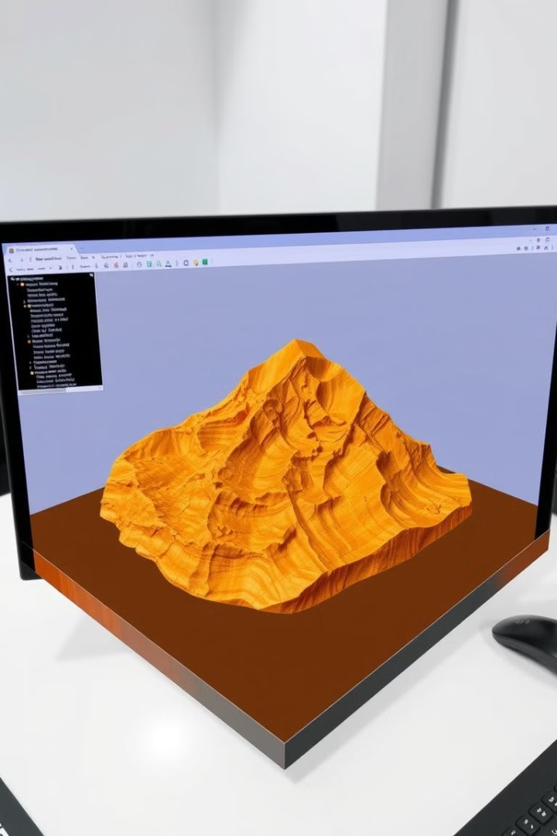
Аналітичні методи
Метод триангуляції (TIN)
Метод вокселізації
Побудова контурів здійснюється шляхом створення тривимірної моделі родовища на основі триангуляційної мережі (TIN). Кожен трикутник визначається трьома точками даних (свердловини, точки вимірювань). Забезпечує високу точність контурів, особливо важливу для 3D-моделювання складних геологічних структур. Зручний для імпорту в ГІС та програмне забезпечення для гірничого планування.
Простір родовища ділиться на тривимірні елементи - вокселі. Кожному вокселю присвоюється значення геологічного параметра (вміст металу, густина, пористість). Контури будуються на основі ізометричних поверхонь, що з'єднують вокселі з однаковими значеннями. Метод використовується для створення блокових моделей, що дозволяють оцінювати запаси та планувати видобуток з урахуванням просторового розподілу корисних копалин.
Метод профілів
Контури будуються шляхом інтерполяції між геологічними профілями (вертикальними або горизонтальними). Профілі створюються на основі даних свердловин, геологічних вимірювань та геофізичних досліджень. Метод особливо ефективний для родовищ з чітко вираженою шаруватістю або лінійною структурою. Використовується для побудови геологічних карт та розрізів, а також для планування гірничих робіт.

Slide 5
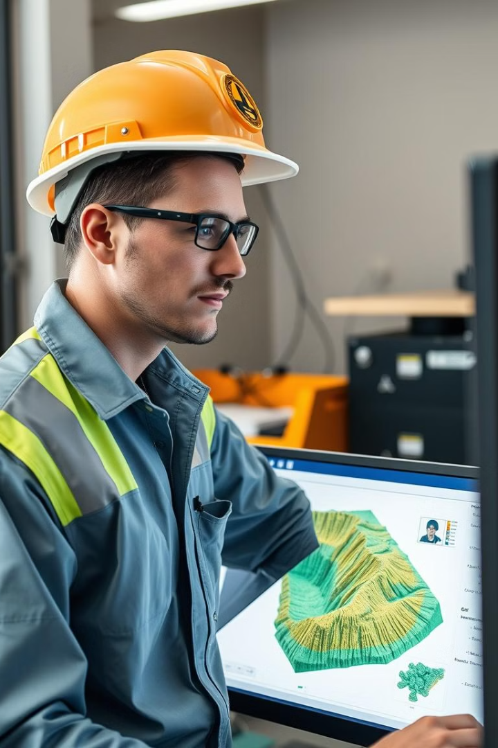



Комп’ютерні та цифрові методи
3D-моделювання родовищ
Сканування кар'єрів
Геофізичне моделювання
Застосування лазерних сканерів та дронів для отримання високоточних цифрових моделей рельєфу кар'єру або шахти. Автоматизоване створення контурів на основі хмар точок, що дозволяє оперативно оновлювати плани гірничих робіт та контролювати обсяги видобутку.
Використання програмних пакетів (Micromine, Surpac, Leapfrog, ArcGIS) для створення тривимірних моделей рудних тіл на основі даних геологорозвідки. Моделі дозволяють візуалізувати просторовий розподіл корисних копалин, враховувати геологічні особливості та оцінювати запаси з високою точністю.
Визначення меж покладів корисних копалин за допомогою радіометричних, магнітних, гравіметричних та електромагнітних методів. Побудова контурів на основі геофізичних даних з урахуванням геологічної будови родовища. Особливо ефективно для глибокозалягаючих та складних за будовою об'єктів.

Slide 6
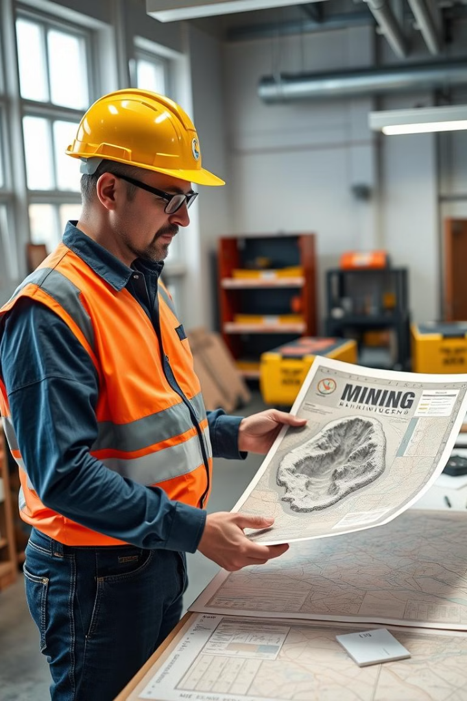
Вибір методу
1
Початкові етапи
На початкових етапах геологічні методи є ключовими для визначення загальної структури родовища та первинної оцінки запасів корисних копалин.
2
Точне інтерполювання
Геостатистичні підходи, такі як кригінг, забезпечують точне інтерполювання значень між точками спостережень, що важливо для деталізації моделі родовища.
3
Цифрові розрахунки
Аналітичні методи, зокрема методи математичної статистики, використовуються для цифрових розрахунків параметрів розподілу корисних копалин та оцінки їхніх середніх значень.
4
Автоматизація
Цифрові технології значно покращують точність та автоматизацію побудови контурів, дозволяючи створювати складні тривимірні моделі з урахуванням великої кількості даних.

Slide 7
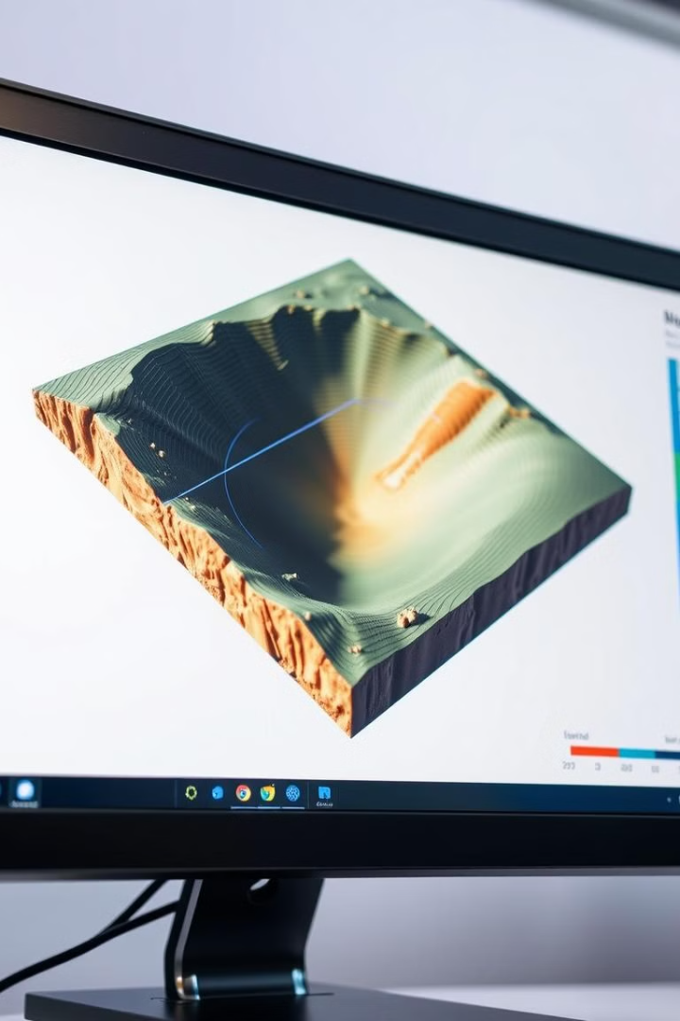




Переваги цифрових технологій
Підвищена точність контурів
Цифрові методи, на відміну від ручних, мінімізують помилки інтерполяції, забезпечуючи точніше відображення меж покладів, що критично важливо для планування видобутку.
Автоматизована обробка даних
Використання програмних комплексів дозволяє автоматично обробляти великі масиви геолого-геофізичної інформації, скорочуючи час на побудову контурів в рази.
3D-візуалізація та аналіз
Створення тривимірних моделей родовищ дає змогу всебічно аналізувати просторовий розподіл корисних компонентів, виявляти геологічні особливості та прогнозувати зміни параметрів.
Інтеграція з системами управління
Цифрові моделі легко інтегруються з ГІС та іншими системами управління гірничим виробництвом, забезпечуючи комплексний підхід до управління розробкою родовища.

Slide 8

Застосування контурів
Моніторинг
Оцінка запасів
Регулярне оновлення контурів в процесі видобутку дозволяє відстежувати зміни в геологічному середовищі, виявляти зони підвищеної небезпеки, прогнозувати обвалення та зсуви. Контроль за контурами також важливий для оцінки впливу гірничих робіт на водні ресурси та земельні угіддя, а також для розробки заходів з охорони навколишнього середовища.
Планування розробок
Точні контури родовища дозволяють обчислити запаси корисних копалин з високою точністю, враховуючи геологічну структуру, вміст корисних компонентів та їх розподіл у просторі. Це дає змогу обґрунтувати інвестиції в розробку родовища та розробити стратегію управління ресурсами.
Контури тіл корисних копалин є основою для детального планування гірничих робіт, включаючи визначення оптимальних місць розташування кар'єрів, трас транспортних шляхів та розміщення відвалів розкривних порід. Вони також використовуються для моделювання різних сценаріїв видобутку з метою максимізації економічної ефективності.

Slide 9



Майбутнє контурування
Великі дані
Обробка великих обсягів даних, отриманих з геофізичних досліджень та аналізу керну, дозволяє створювати інтегровані моделі з високою роздільною здатністю для точного визначення меж родовища.
Штучний інтелект
2
Використання ШІ для аналізу геологічних даних та автоматичного створення 3D-моделей родовищ, що значно скорочує час на конструювання контурів рудних тіл.
1
Дронові технології
Застосування дронів з LiDAR та мультиспектральними камерами для оперативного моніторингу стану кар'єрів та оновлення контурів з урахуванням динаміки видобутку.
3

Slide 10
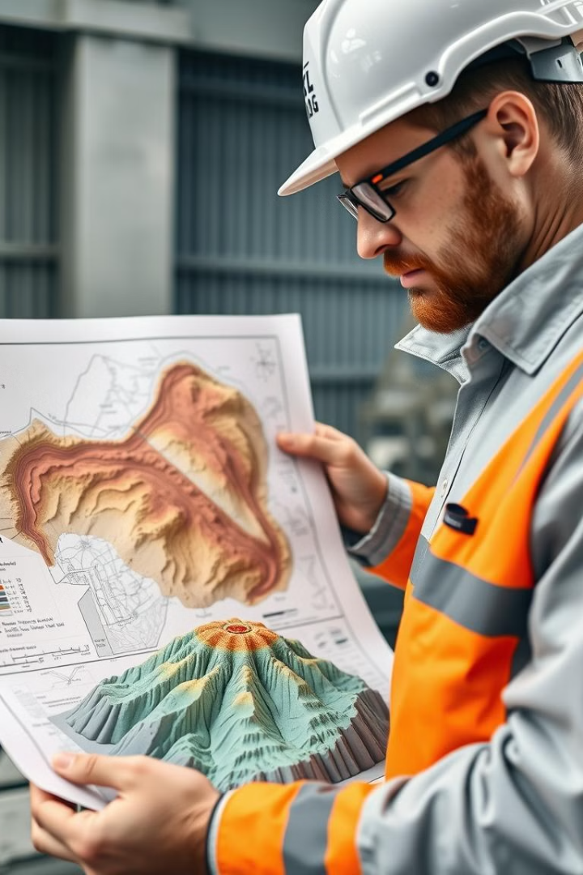
Висновок
Побудова контурів тіл корисних копалин відіграє вирішальну роль у розвідці та видобутку, впливаючи на всі етапи – від первинної оцінки запасів до оперативного управління видобутком. Без точного контурування неможливо ефективно планувати гірничі роботи, визначати оптимальні стратегії видобутку та забезпечувати безпеку працівників. Вибір оптимального методу, будь то геологічні, геостатистичні, аналітичні або комп'ютерні підходи, повинен базуватися на детальному аналізі геологічної будови родовища, наявності розвідувальних даних і необхідній точності моделювання. Кожен з цих методів має свої переваги та обмеження, і їх правильне застосування є ключем до успішного моделювання родовища.
Впровадження цифрових технологій, зокрема методів обробки великих даних і застосування штучного інтелекту, дозволяє значно підвищити точність і швидкість створення контурів, забезпечуючи більш ефективне планування гірничих робіт, оптимізацію видобутку та контроль за екологічними аспектами розробки родовищ. Цифрові моделі дозволяють проводити віртуальні симуляції різних сценаріїв видобутку, що допомагає приймати обґрунтовані рішення та мінімізувати ризики. Таким чином, сучасні методи контурування є невід'ємною частиною сталого та ефективного управління мінеральними ресурсами.

